Slide 1
ПРИМЕРЫ ОФОРМЛЕНИЯ СТРАНИЦЫ ЖУРНАЛА
Проект «Зимушка»
(изготовление журнала)
Класс 3
Педагог: Болдырева Т.П.

Slide 2
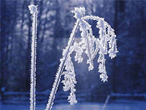
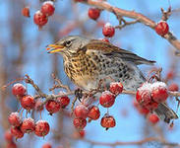
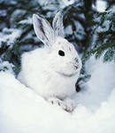
Это интересно
Кто как зимует
Автор: Г. Скребицкий и В. Чаплина
Погляди в окно. Все стекло разрисовано белыми узорами - это мороз его так разрисовал. Холодно на дворе. Все кругом покрыто снегом - и земля и крыши домов, даже на деревьях - снег. Январь - самый холодный месяц, середина зимы. Пруды и реки скованы льдом, занесены снегом поля и леса. Ночи стоят длинные. В восемь часов утра еще темно, к девяти только солнышко встает. А дни зимою совсем короткие. Не усеешь на улицу выйти побегать, поиграть - глядишь, и опять стемнело. Загляни зимним утром во двор. По снегу прыгают воробышки, от холода нахохлились, распушились, на шарики стали похожи. Прыгают, крошки подбирают. Тут же важно, вперевалочку разгуливают вороны, между ними суетятся галки - так и смотрят, чем бы им поживиться. Вынесут собаке миску с едой, только поставят, а галки, вороны уж тут как тут: вокруг собаки прыгают, стараются из-под самого носа кусочек выхватить. Не выдержит пес, бросится за птицей, а другие уже в миску лезут. Схватит кто хлеб, кто косточку - и прочь улетят. В деревне зимой возле дома не только этих птиц увидеть можно. Сюда и синицы, и овсянки, и даже осторожные сороки прилетают. Голодно им зимой в лесу, вот они и летят поближе к жилью человека, чтобы покормиться. Звери лесные в теплые норы забрались. Волки, лисы на охоту выходят, а медведь с осени как заляжет в берлогу, так и спит до весны. Зимой все стараются укрыться от мороза, от холодного, ледяного ветра, и каждый по-своему зимовать приспособился.

Slide 3
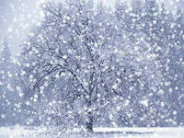
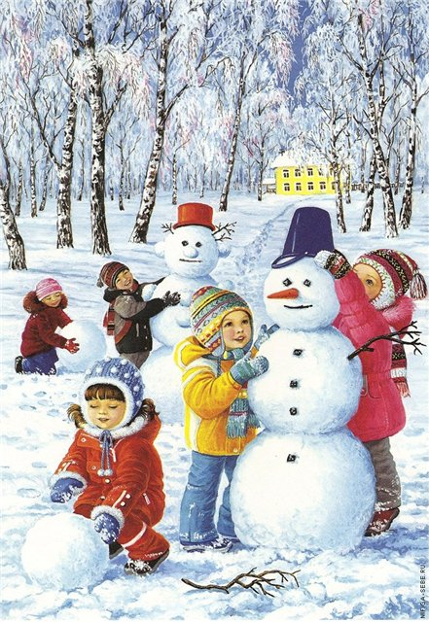
Стихи и стихия
Татьяна Шадских
Ах ты, зимушка-зима,
Ты пришла с морозами,
Нам сугробы намела
Ледяными косами.
Пробежала босиком
По дорожкам весело,
Кружевами нам потом
Окна занавесила.
Любим мы зимой водить
Хоровод у ёлочки,
И снеговиков лепить,
И кататься с горочки,
Любим зимний холодок,
Но при всём при этом
Мы сидим и пьём чаёк,
Тот, что пахнет летом.
Генрих Сапгир
Рано-рано
Выпал снег. Удивился человек: "Это снег? Не может быть! На дворе? Не может быть! На траве? Не может быть! В октябре? Не может быть!!! Неужели это снег?!" - Не поверил человек.

Slide 4
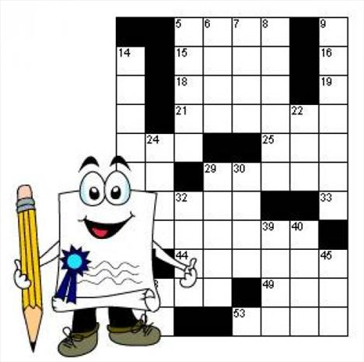
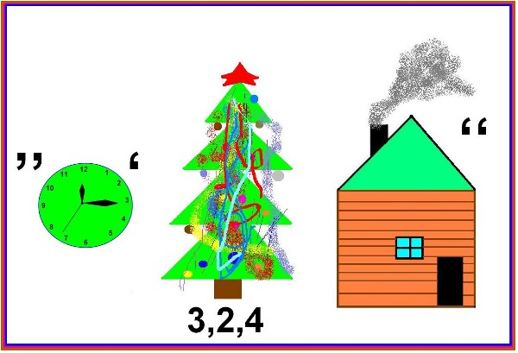
ДЕТЯМ
Что за праздник на дворе Наступает в декабре? В это время все вдруг рады, Малыши подарков ждут, Ради нескольких минут Собирается семья: Мамы, бабушки, родня. И держа в руках бокалы, Сосчитав часов удары, Все от радости визжат, Шутят, прыгают, шалят. Прочь кошмары и ненастья, В эту ночь ждут только счастья, Это праздник без хлопот, Это праздник - ... !

Slide 5
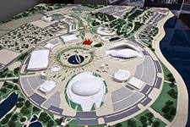
Зимние Олимпийские игры 2014 , официальное название XXII зимние Олимпийские игры) — международное спортивное мероприятие, которое пройдёт вроссийском городе Сочи с 7 по 23 февраля 2014 года. Столица Олимпийских игр Сочи 2014 была выбрана во время 119-й сессии МОК в городе Гватемала, столице Гватемалы 4 июля 2007 года. На территории России Олимпийские игры пройдут во второй раз (до этого в Москве в 1980 году прошли XXII летние Олимпийские игры), и впервые — зимние Игры. По окончании Олимпийских игр на тех же объектах будут проведены зимние Паралимпийские игры 2014.
ЗИМНЯЯ ОЛИМПИАДА

Slide 6
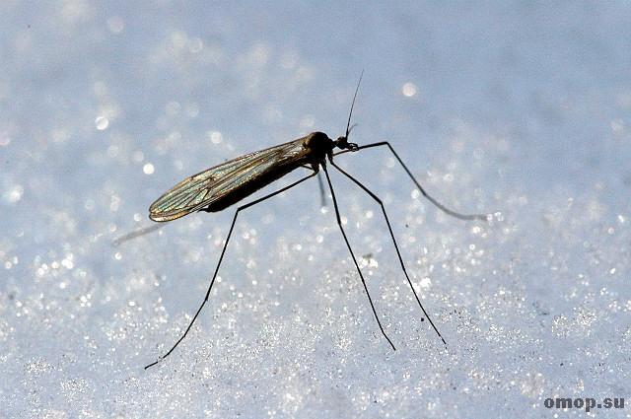
Найди ошибки
Птицы — теплокровные существа. Средняя температура их тела составляет 41°С. Это означает, что они могут сохранять активность в холодное время года, но нуждаются в большем количестве пищи. Поэтому многие птицы оставляют заснеженные родные места и отправляются на зимовку в теплые страны.
Татьяна Шадских
Ах ты, зимушка-зима,
Ты пришла с морозами,
Нам сугробы намела
Ледяными косами.
Пробежала босиком
По дорожкам весело,
Кружевами нам потом
Окна занавесила.
Любим мы зимой водить
Хоровод у ёлочки,
И снеговиков лепить,
И кататься с горочки,
Любим зимний холодок,
Но при всём при этом
Мы сидим и пьём чаёк,
Тот, что пахнет летом.
Куда комары зимой девались
Автор: Г. Скребицкий и В. Чаплина
На зиму комары попрятались в разные щелки, в старые дупла. Они и рядом с нами зимуют. Заберутся в подвал или погреб, много их там в углу соберется. Прицепятся комары своими длинными лаками к потолку, к стенкам и спят всю зиму.

